Slide 1
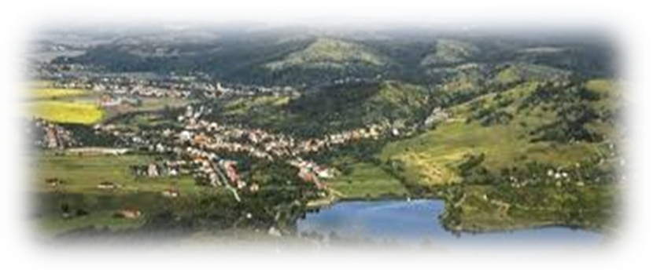


Slide 2
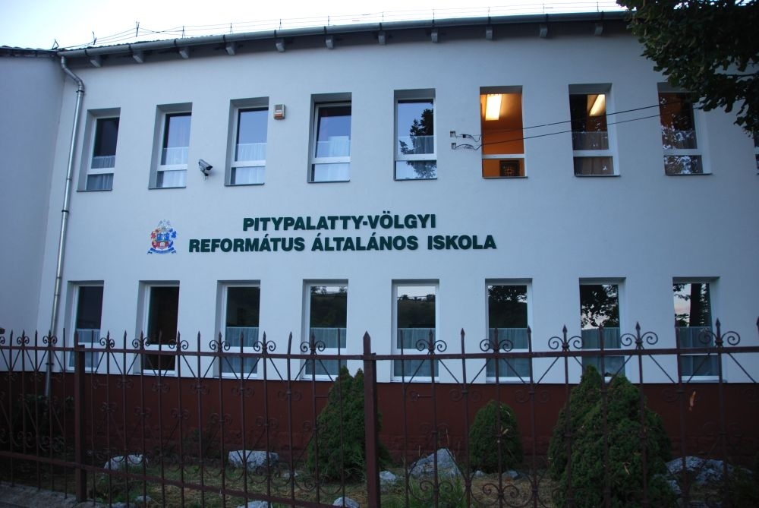
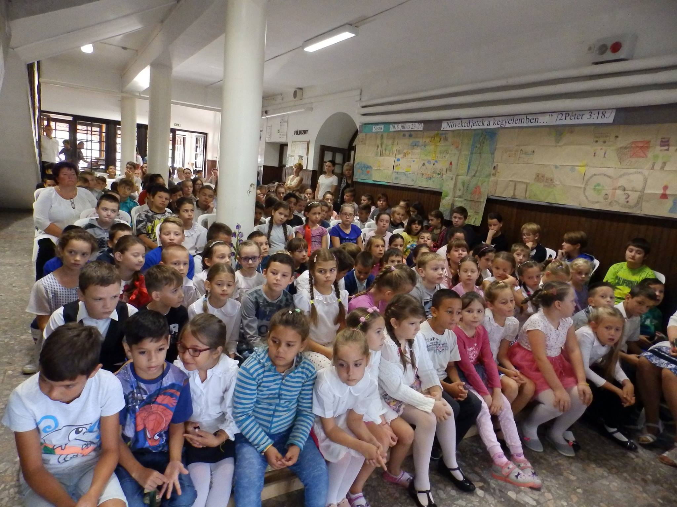
iskolánk

Slide 3
Esély ? Esély
„… nem az számít minek születik valaki, hanem az, hogy mivé nő fel!”
(J.K.Rowling)

Slide 4
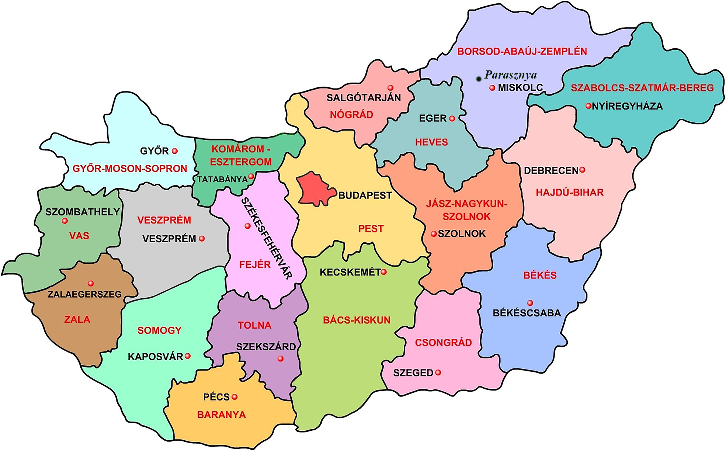
Hol is vagyunk ?

Slide 5
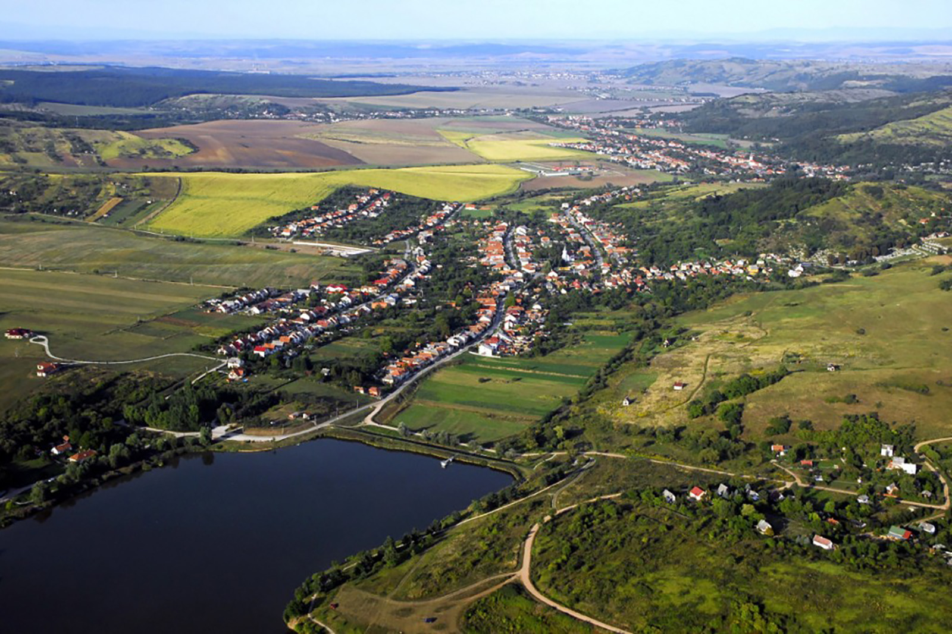
A Pitypalatty - völgy

Slide 6
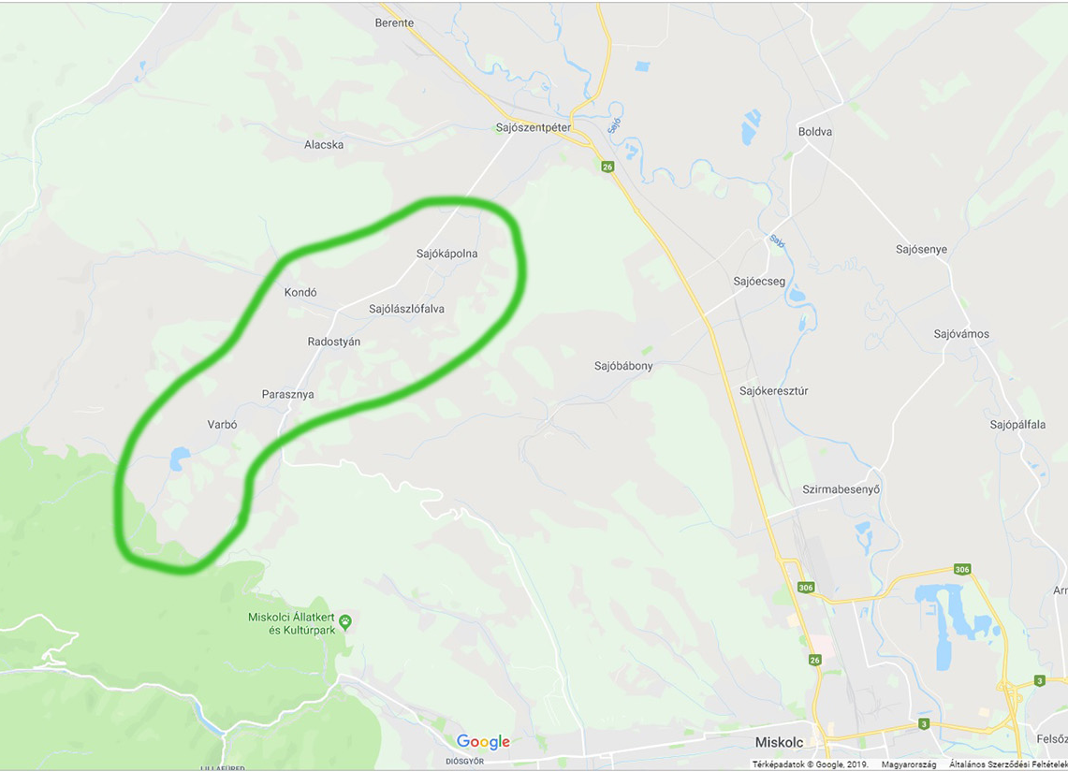
iskolánk beiskolázási körzete

Slide 7
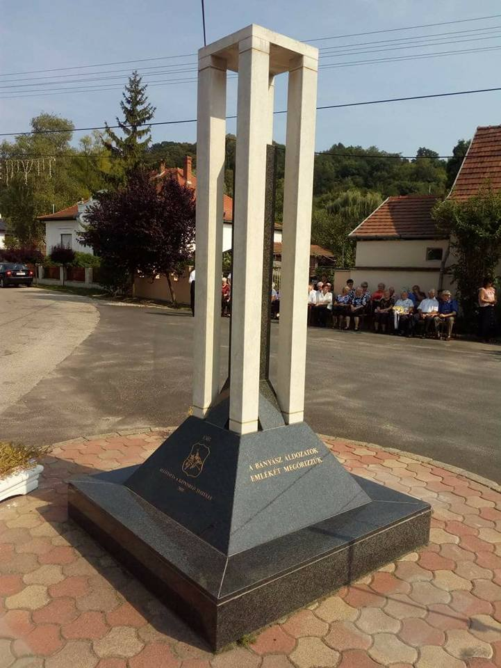
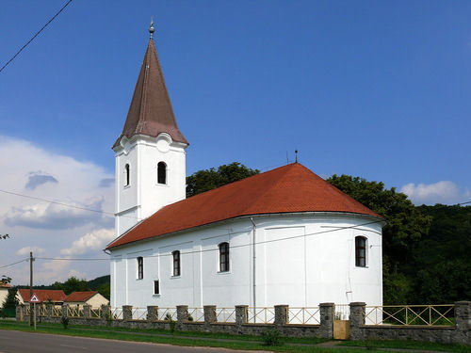
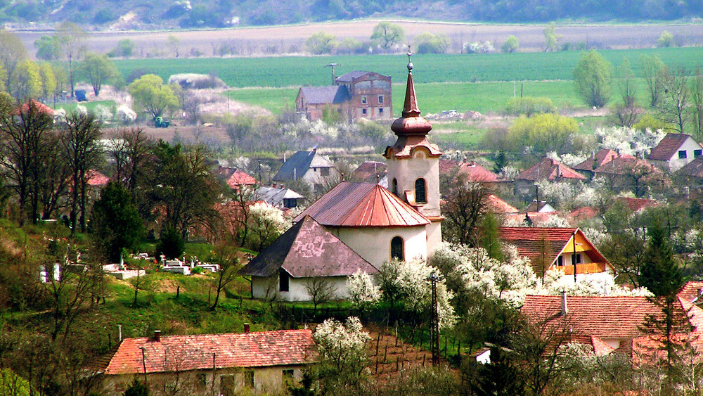
Települések ahol a gyerekeink élnek
Varbó
Parasznya
Kondó

Slide 8
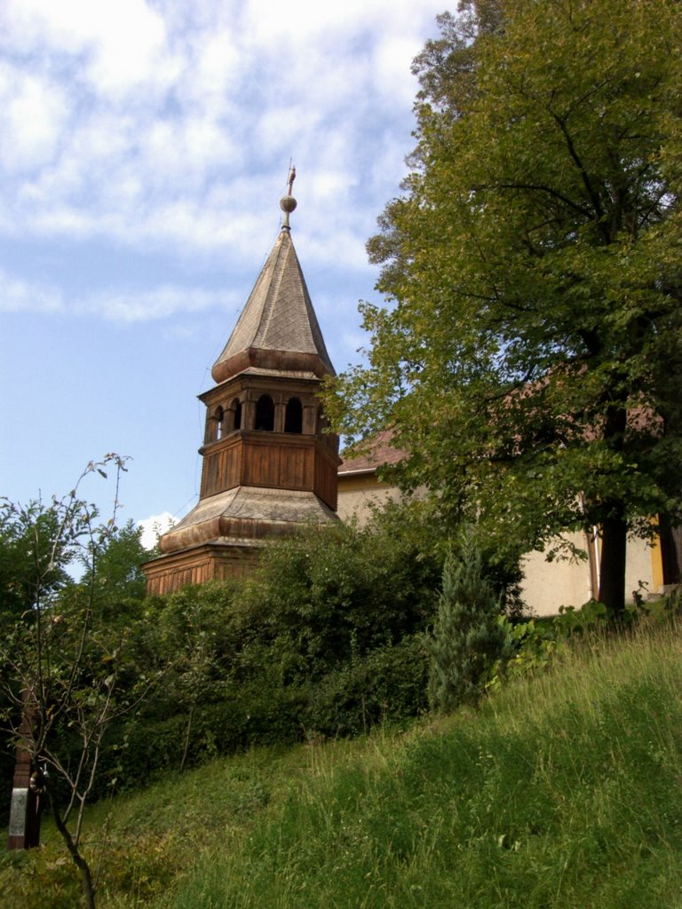

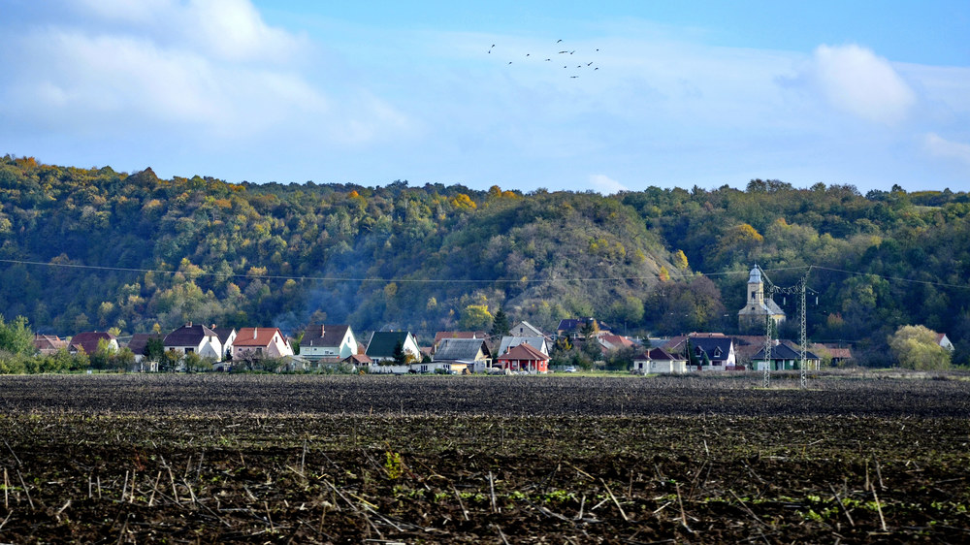
Radostyán
Sajólászlófalva
Sajókápolna

Slide 9
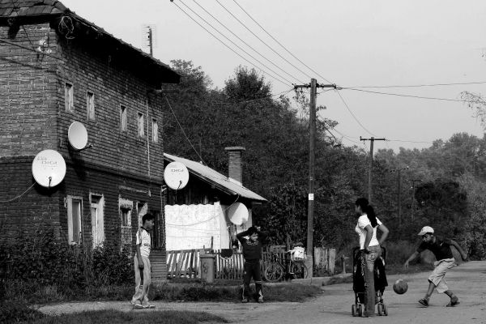
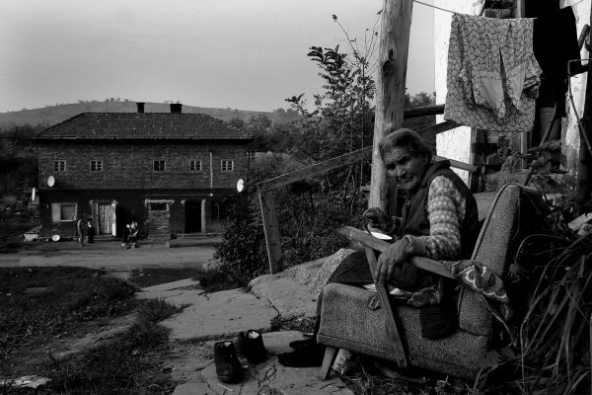
kettes-akna Adrián-telep
A múlt, amit örököltünk

Slide 10
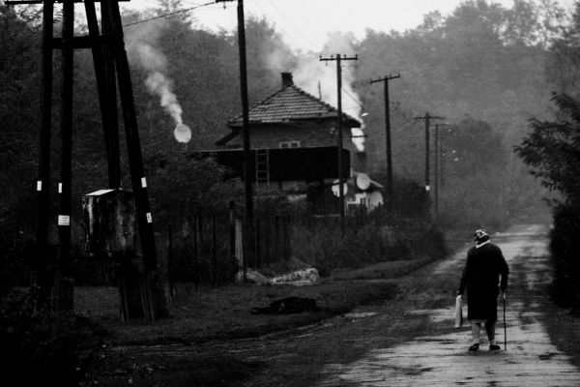
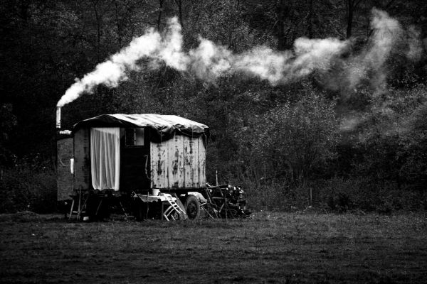
Baross-akna

Slide 11
Egy villanásnyi statisztika
 | Osztályok száma | Létszám | HH | HHH | Gyermek-védelmi támogatás | SNI | BTMN | Fejlesztő megsegítés javasolt | Bejáró tanulók
2018. október 1. | 9 | 187 | 23 | 20 | 84 | 8 | 14 | 10 | 123
 | Százalékban kifejezve |  | 24% |  | 45% | 20% |  |  | 66 %
2019. október 1. | 9 | 191 | 30 | 12 | 72 | 7 | 14 | 15 | 122
 | Százalékban kifejezve |  | 16% | 7% | 38,5% | 12% |  | 8% | 64%
 |  |  | 22% |  |  | 20%
2019/2020 tanév beiskolázási adatai
- Tanulólétszám 2019. október 01.-én: 191 tanuló
Tanköteles korú 1. osztályos gyerekek száma a beiskolázási körzetben: 28 fő
Iskolánkat választotta: 25 fő

Slide 12
Múlt – jelen – jövő
Általános iskola
Ahová eljutni szeretnénk
Ahonnan indultunk
Ahol tartunk
Mi van meg?
Saját tehetségprogramunk,
Saját tehetségfogalmunk,
Saját módszertani anyagaink
Tanulói munkafüzeteink
Kidolgozott gazdagító programjaink
2012. július 1. Átadás – átvétel
Építkezés:
Alsó – tagozat: 2 tanítós modell,
csoportbontás;
Fejlesztő pedagógus: állandó jelenlét,
párhuzamos haladás,
Gyógypedagógus
Szakszolgálat: TIREK majd a Református EGYMI
Felső tagozat: átmenet nehézségei,
csoportbontás folytatása,
fejlesztés fontossága
Alsó tagozat: színvonal megtartása, fejlesztése
Felső tagozat:
kéttanáros modell,
csoportbontások,
átmenet megkönnyítése,
9 hetes ciklusok,
tehetségfejlesztő és felzárkóztató foglalkozások,
kompetencia órák,
felvételi előkészítők
Alap:
„Hol volt, hol nem volt…”
„Amerre a madár se jár…”
Tantervi követelmények alapján megalkotott módszertani program a tanórai keretek rugalmas kezelésével a tantárgyak teljes integritásában.

Slide 13
Múlt – jelen – jövő művészeti tagozat: zene, tánc és képzőművészet
Ahonnan indultunk
Ahol tartunk
Ahová eljutni szeretnénk
Fafúvósok: furulya
fuvola
Rézfúvósok: trombita,
Billentyűs: szintetizátor-keyboard,
Csengettyű: 1 tanulói csoport,
Néptánc: 2 csoport,
Képzőművészet: 2 csoport
Fafúvósok: furulya, furulya-család
fuvola,
klarinét;
szaxofon
Rézfúvósok: trombita,
harsona,
tenorkürt;
Billentyűs: szintetizátor-keyboard;
Ütő tanszak
Csengettyű: Harangvirág, Csingiling, Csengő – bongó, Tanári együttes;
Kamaracsoportok: Fafúvós, rézfúvósok,
Fúvós zenekar,
Néptánc: 2 csoport,
Képzőművészet: 3 csoport, változatos technikák
Fafúvósok: furulya, furulya-család,
fuvola, klarinét, szaxofon;
Rézfúvósok: trombita, harsona, tenorkürt, vadászkürt, tuba;
Billentyűs: szintetizátor – keyboard;
Ütő tanszak
Csengettyű: Harangvirág, Csingiling, Csengő – bongó, Tanári együttes,
„XI. Csengettyűs fesztivál”
„ Csengettyű iskola” kotta sorozat
Kamaracsoportjaink, Fúvós zenekar
Néptánc – Társastánc,
Képzőművészet - Grafika

Slide 14
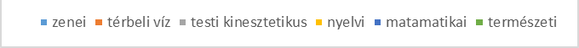
Azonos esélyekkel a Pitypalatty-völgyből - EFOP 3.3.7.17.
„Tehetségesnek tartjuk azokat a gyerekeket, akik átlagot meghaladó általános és speciális képességekkel rendelkeznek, kreatívak, feladat iránt elkötelezettek és rendelkeznek motivációs adottságokkal.” (2018)
„Hol volt, hol nem volt…”
Alap vonulat: komplex környezetismereti és magyar nyelv és irodalom program,
Kapcsolódási pontok: tananyag adta lehetőségek,
Comeniusi oktatás – tapasztalva tanítás, azaz kompetencia fejlesztés a gyakorlatban
Tanórai keretek rugalmas kezelése,
Szimbiotikus önállóság
„Amerre a madár se jár”
Alap vonulat: történelmi és irodalomi program természettudományi vonulattal
Kapcsolódási pontok: tananyag adta lehetőségek,
Comeniusi oktatás – tapasztalva tanítás, azaz kompetencia fejlesztés a gyakorlatban
Szimbiotikus önállóság

Slide 15
Továbbtanulási és LEMORZSOLÓDÁSI MUTATÓINK
Tanév | 8. osztály |  | Gimnázium | Szakgimnázium | Szakközépiskola | Szakiskola | Nem tanult tovább
 | létszáma | átlaga
2012/13. | 17 | 2,95 | 15% |  | 45% | 40% | 0
2013/14. | 19 | 3,12 | 12% |  | 53% | 35% | 0
2014/15. | 19 | 3,1 | 15% |  | 50% | 35% | 2 (enyhe értelmi-fogyatékos testvér-pár)
2015/16. | 18 | 3,22 | 11% |  | 50% | 39% | 0
2016/17. | 18 | 3,45 | 11% | 44,5% | 11% | 33,5% | 0
2017/18. | 20 | 3,49 | 5% | 45% | 40% | 0% | 1* (nem tanköteles korú)
2018/19. | 15 | 3,57 | 0% | 36% | 64% | 0% | 1** (betegség miatt évismétlő)

Slide 16
MI A MI titkunk?

Slide 17
a „t i t o k” : Tehetségprogramunk
Alappillér | Református keresztyén erkölcsi nevelés
Formális tanulási keretek | Kerettanterv | Általános iskola | Tehetségígéretek megfigyelése a pedagógusok által összeállított szempontsor szerint | Tehetségkeresés Gondozás Tanácsadás Együttműködés Hálózatépítés | Differenciálás; Egyéni fejlesztés. Csoportmunka; Divergens gondolkodási képességek és műveleti intelligencia fejlesztése; Kommunikáció; Problémamegoldás, Modellezés; Ábrázolás; Szimbólumok használata; Eszközhasználat.
 |  | Alapfokú Művészeti Iskola
Képesség szerinti differenciálás egyéni és csoportos fejlesztés tanórai és tanórán kívüli keretek között
Informális tanulási terek | Tanórán kívül, de iskolához rendelve | Tantárgyi gazdagító | 1. „Amerre a madár se jár” Komplex környezetismereti program: alsó: B-A-Z megye felső: Magyarország 2.„Egyszer volt hol nem volt” Történelmi és irodalmi program alsó: B-A-Z megyei felső: Magyarország 3.„Olvass és gondolkodj” 4. „Nem nehéz a matematika” 5.„Ha elfogynak a szavak” - Képzőművészeti program 6.„A zene mindenkié” 7. „Gyere táncolj” 8. Sport „Bozsik program” 9. „Gondolkodj okosan” - Táblajátékok az oktatásban | 30 órás tantárgyi gazdagító programok több tantárgy integrálásával
 |  | Egyéni mentorálás |  | Egyéni mentorálás tantárgyakból
 |  | Zenei |  | Kamara-zene, Fúvósok, Csengettyű, Fúvós zenekar
 |  | Clubok |  | Nyelvi, Informatikai, Tehetség, Kézműves, Egészséges életmód, Vállalkozói ismeretek, Logikaszinó
Kompetencia fejlesztés a gyakorlatban Sarka Ferenc
Tudás
Ismeret
Tehetség
Oktatás
Kompetencia

Slide 18
Esély ? Esély
ESÉLYEGYENLŐSÉG

Slide 19
Áldott az úr! Napról napra gondoskodik rólunk a mi szabadításunk istene!
(zsoltárok 68:20)
„Mert Ő küld száz csodát, csak benne bízz!
Reményünk híd, de bizton áll!
Megélhet száz csodát, ki hinni bír!
Merj hinni hát, és láss csodát!”
(Egyiptom hercege)

Slide 20


Köszönöm a figyelmet!
Áldás, Békesség!
Dr. Sasné Venczel Ildikó
igazgató
Programunk kidolgozása és megvalósítása az EFOP - 3.3.7-17-00023 számú pályázat támogatásával valósul meg.

